Slide 1
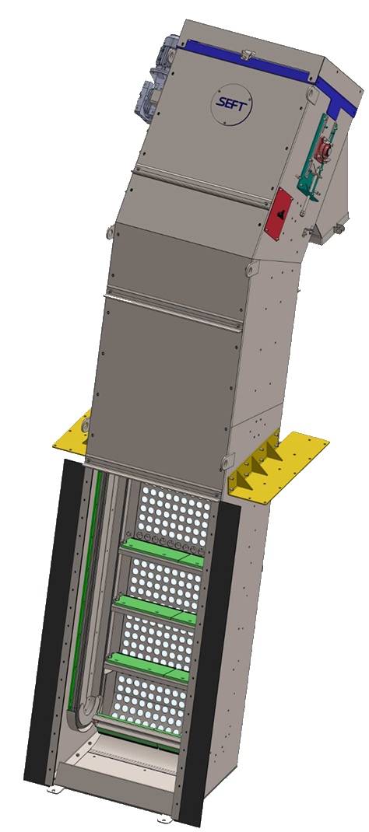
CBS
КАНАЛЬНАЯ РЕШЕТКА
С ПЕРФОРИРОВАННЫМ ПОЛОТНОМ

Slide 2
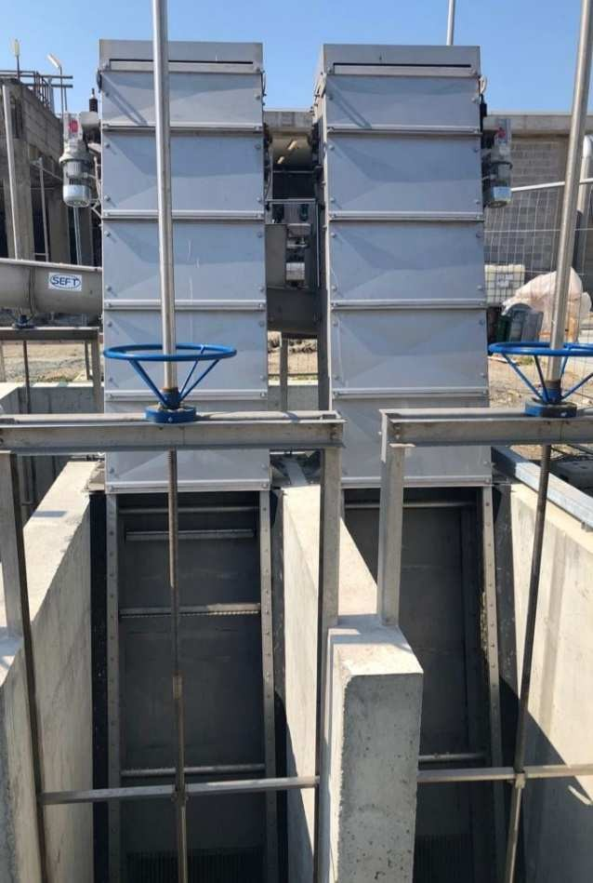
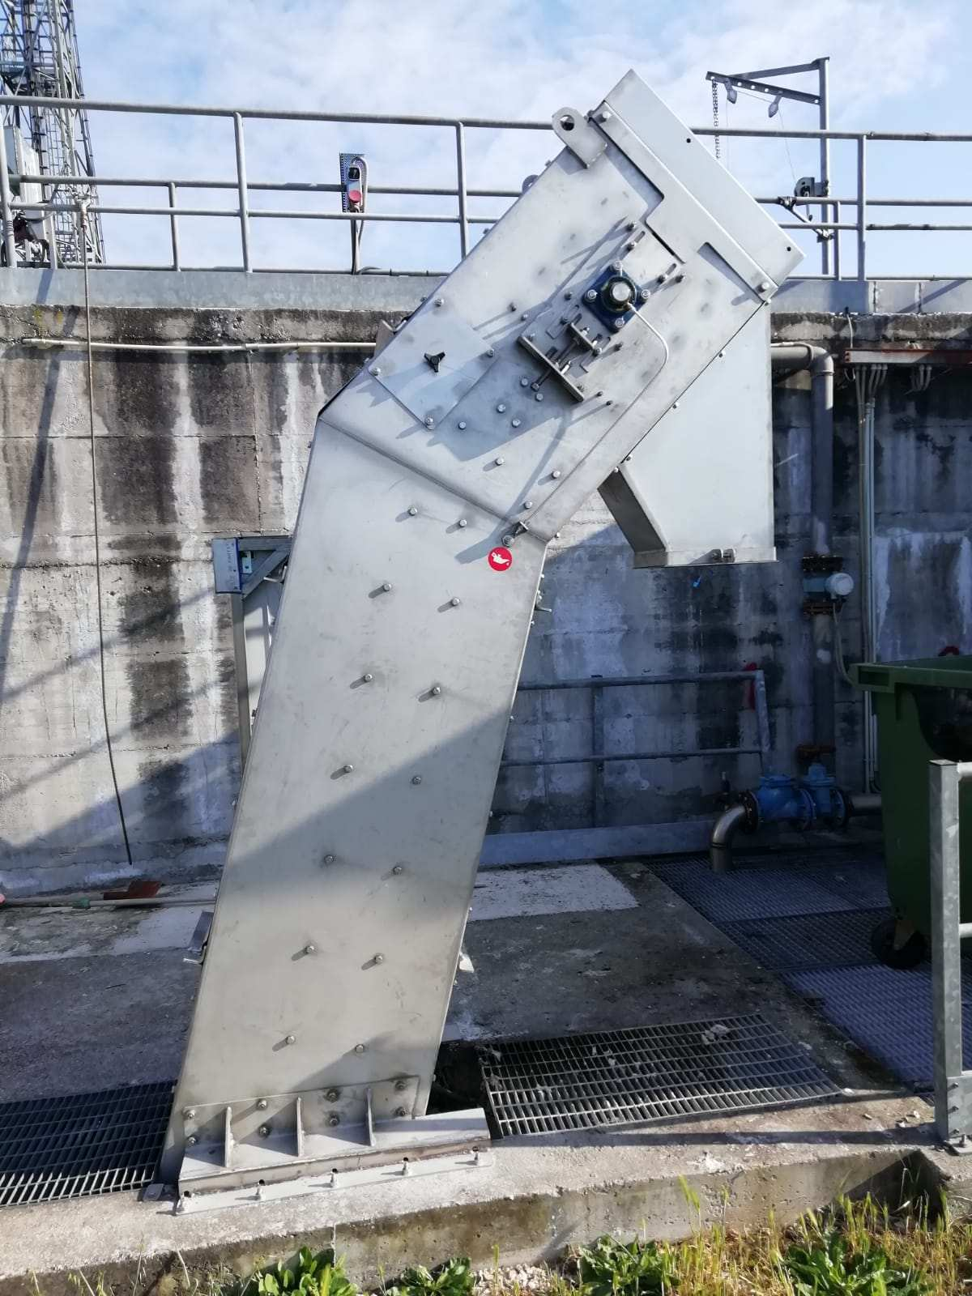
CBS – КАНАЛЬНАЯ РЕШЕТКА С
ПЕРФОРИРОВАННЫМ ПОЛОТНОМ
Средне-тонкая фильтрация является одной из первых, которую следует учитывать на очистных сооружениях гражданских или промышленных сточных вод. Она предназначена для улавливания и удаления крупных твердых частиц, которые могут повредить и/или замедлить процессы очистки и оборудование установки или заблокировать трубы. Это особенно важно перед насосными станциями для защиты электрических насосов.
Решетка специально разработана для средне-тонкой фильтрации сточных вод, поступающих на установку.
Степень фильтрации выбирается в зависимости от типа и концентрации материала, который предположительно будет отводиться и в соответствии с принятой схемой процесса очистки. Благодаря сетчатому полотну, состоящему из неподвижной перфорированной сетки, эта установка способна задерживать крупные твердые частицы (больше отверстия фильтрации), поднимать их из потока воды с помощью нейлоновых щеток и выносить в верхнюю зону.
Вверху установлена система механической очистки, называемая гребнем для очистки, заставляющего просеянный материал падать в контейнер для сбора или в транспортер для следующей технологической цепочки отчистки.
CBS
ОБЛАСТИ ПРИМЕНЕНИЯ
гражданские очистные сооружения-очистка сточных вод
промышленные очистные сооружения
кожевенный завод
прачечные
скотобойни
бумажные фабрики
текстильная промышленность
рыбный сектор
пищевая и химическая промышленность

Slide 3
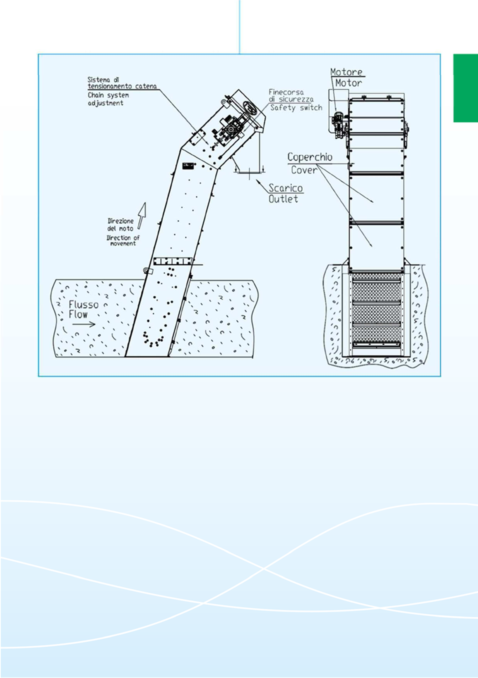
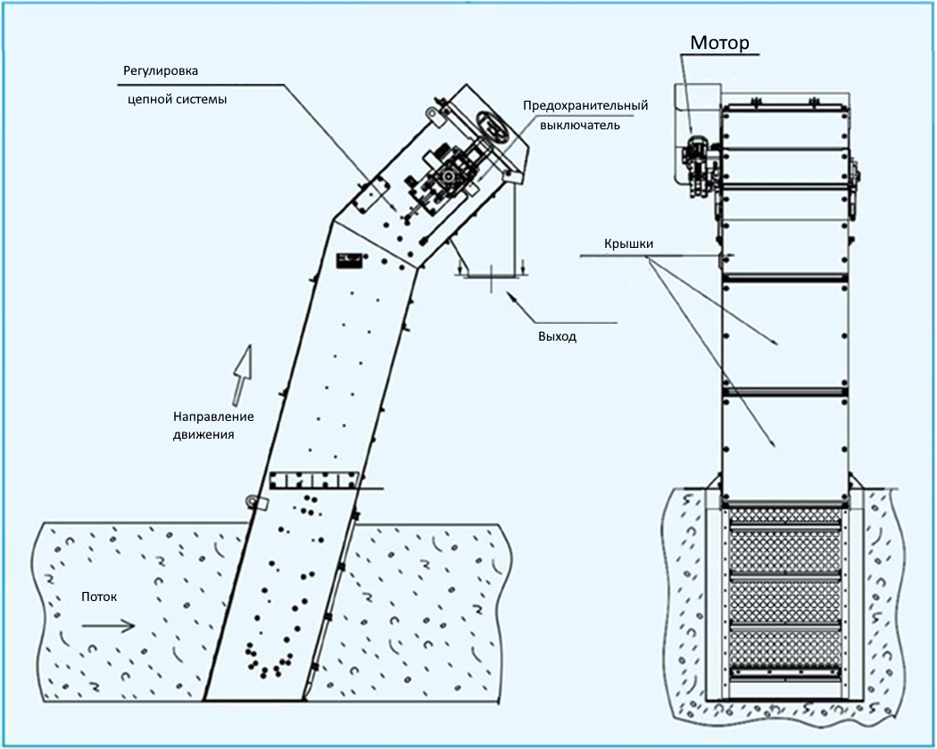
CBS
КОНСТРУКТИВНЫЕ И ТЕХНИЧЕСКИЕ ХАРАКТЕРИСТИКИ
МОДЕЛЬ | CBS
Внутренняя ширина канала | 400 mm ÷ 2100 mm
Глубина канала | 600 mm ÷ 10000 mm
Размер фильтрации | Перфорированные отверстия Ø 1 – 6 mm Щелевой профиль 1x20 mm / 3x20 mm / 5x20 mm
Скорость вращения щеток (об/мин) | 6
Мощность | 0,55 kW ÷ 2,2 kW
Наклон | 75° - 90°
Высота | Определяется при заказе
Материал исполнения | оцинкованная÷ AISI 304 ÷ AISI 316
Двигатели могут различаться в зависимости от конфигурации машины
В зависимости от конфигурации машины мощность двигателя может отличаться

Slide 4
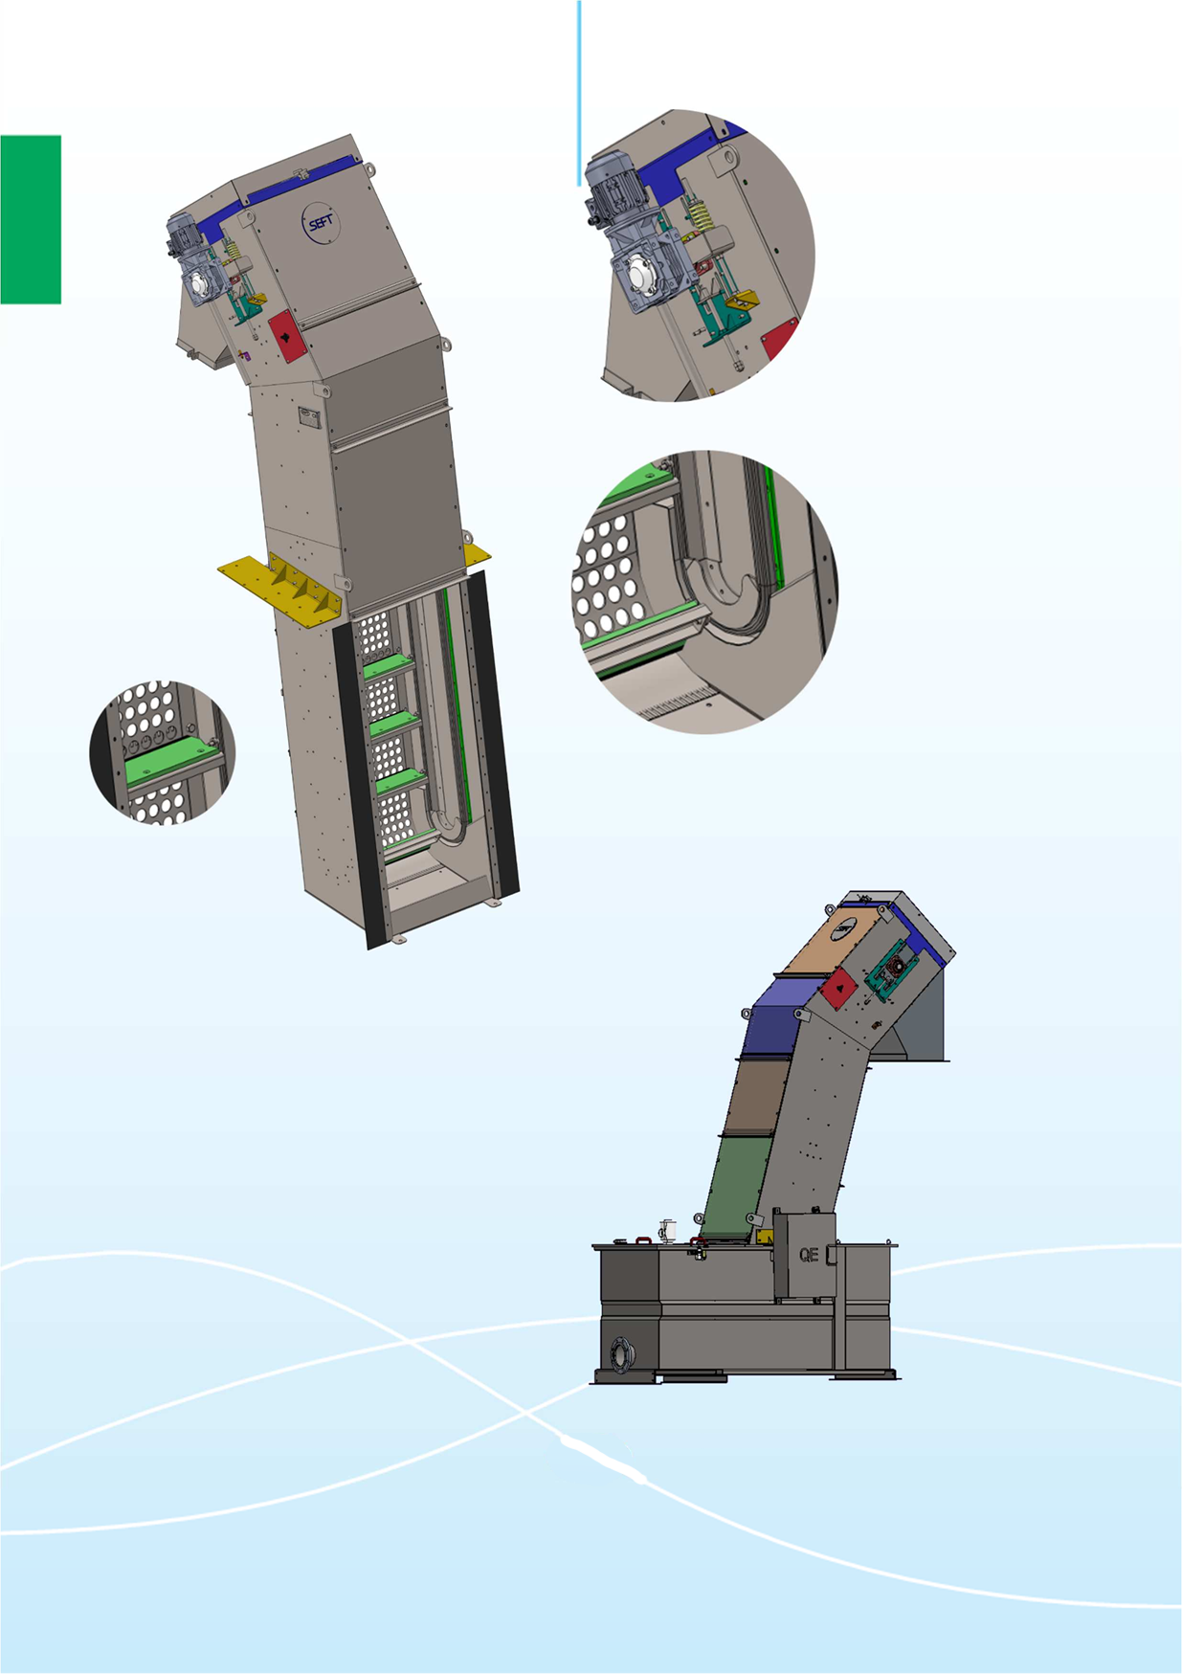
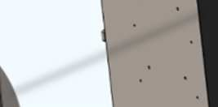
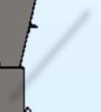
CBS
Электродвигатель движения полотна с системой регулировки натяга цепи
Детали самосмазывающейся направляющей нижней цепи: нет подвижных деталей/колес/подшипников под водой
Скребок
ИСПОЛНЕНИЕ В ГЕРМЕТИЧНОМ БАКЕ
Датчик уровня
Доступна версия для установки внутри бака: с фланцевой впускной трубой (также доступна с быстроразъемным соединением и электроклапаном для разгрузки грузовика), фланцевым выпуском и перепускной трубой + датчик уровня
Разгрузка
Панель управления
Выход
Вход
OOO «ЭКОСИТ»
Тел: +7(495)135-39-52 Почта: info@ecosit.biz Сайт: https://экосит.рф/
Адрес производства: Российская Федерация, 433610, Ульяновская область, Цильнинский р-н, с Большое Нагаткино, Заречная ул., д. 21б
Относительно изменения технических характеристик все права защищены

